Slide 1
Организация и проведение
летней оздоровительной
кампании 2025 года
Ларичев Юрий Иванович,
заместитель начальника
главного управления по образованию Минского облисполкома

Slide 2
Постановление Совета Министров Республики Беларусь от 15 июля 2024 г. № 509 «Об организации оздоровления детей в образовательно-оздоровительных центрах, воспитательно-оздоровительных и спортивно-оздоровительных лагерях»
Постановление Совета Министров Республики Беларусь от 3 января 2025 г. № 6 «О порядке подтверждения готовности лагерей к работе в период каникул»
Постановление Совета Министров Республики Беларусь от 29 мая 2025 г. № 293 «О перечне изменений, вносимых в постановления Совета Министров Республики Беларусь»

Slide 3
3 вида лагерей:
2 типа лагерей:
воспитательно-оздоровительный
спортивно-оздоровительный
дневной
палаточный
стационарный

Slide 4
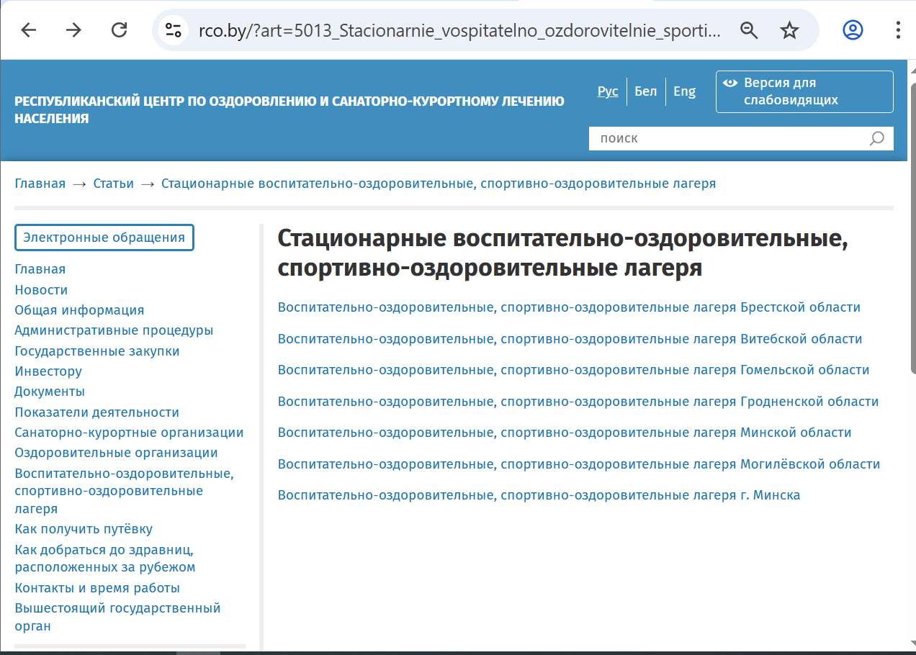

Slide 5
приведение наименований стационарных лагерей в соответствие
с нормативной базой;
решение облисполкома от 13.05.2025 № 528 «Об организации летнего оздоровления детей в 2025 году»;
базы для открытия воспитательно-оздоровительных лагерей;
подбор кадров;
создание безопасных условий;
информированность родителей
воспитательная составляющая процесса оздоровления;

Slide 6
В Минской области планируется оздоровить
64 239 детей:
56 637 детей – в воспитательно-оздоровительных лагерях;
7602 ребенка – в спортивно-оздоровительных лагерях.

Slide 7
Приказом Республиканского центра по оздоровлению
и санаторно-курортному лечению населения от 24.03.2025 № 16-о «Об установлении в 2025 году размеров удешевления стоимости одной путевки в лагерь» определены размеры средств
на удешевление стоимости путевок в лагеря.
Полная стоимость путевок в стационарные воспитательно-оздоровительные лагеря составляет от 393,74 руб. (лагерь «Нача-Клецк»)
до 1097,38 руб. (лагерь имени Е.М.Чайки РУП «Минскоблгаз» Столбцовского района).

Slide 8
Представительством Минское областное управление Республиканского центра по оздоровлению и санаторно-курортному лечению населения выделено 120 563 руб. на оказание помощи в подготовке воспитательно-оздоровительных лагерей Минской области к работе в летний оздоровительный период 2025 года.

Slide 9
10-11 апреля 2025 года в учреждении образования «Национальный детский образовательно-оздоровительный центр «Зубренок» состоялся республиканский семинар-совещание «Организация летнего отдыха и оздоровления детей в 2025 году»;
28 мая 2025 года главным управлением по образованию облисполкома совместно с комитетом по труду, занятости и социальной защите облисполкома проведен областной семинар-практикум «Организация и финансирование мероприятий по временной трудовой занятости молодежи, обучающейся в учреждениях образования, в свободное от учебы время»;
аттестация на присвоение квалификационной категории воспитателям, работающим в воспитательно-оздоровительных лагерях;
повышение квалификации педагогических работников, направляемых на работу в оздоровительные лагеря.

Slide 10


Вкладка
«Оздоровление.
Лето-2025»
Сайт главного управления
по образованию
Минского облисполкома
Интерактивная карта оздоровительных лагерей
Минской области
https://new.moiro.by/edumap/

Slide 11
Организация оздоровления социально уязвимых категорий детей
Особое внимание уделено оздоровлению социально уязвимых категорий детей
из многодетных
малообеспеченных
неполных семей
детей, находящихся в социально опасном положении
детей, с которыми проводится индивидуальная профилактическая работа
Путевками будут обеспечены
1 460 детей-сирот
168 воспитанников региональных интернатных учреждений
1 127 детей-инвалидов

Slide 12
Лагеря труда и отдыха
Запланирована организация работы 115 лагерей труда и отдыха, в которых пройдут оздоровление
1 762 учащихся
Сформирован и 30.04.2025 утвержден перечень принимающих организаций, объектов, видов работ и количество мест для подростков в лагерях труда и отдыха
Основные виды работ – благоустройство территории, уход за лесными насаждениями, сбор ягод и овощей, сельскохозяйственные работы и др.

Slide 13
Взаимодействие с воинскими частями и подразделениями
Продолжена практика открытия военно-патриотических лагерей и смен с привлечением к взаимодействию сотрудников силовых ведомств: РОВД, РОЧС, военкоматы и др.
Воспитанниками таких лагерей станут подростки, находящиеся в социально опасном положении, с которыми проводится индивидуальная профилактическая работа

Slide 14
Областные профильные лагеря
«Лидер»
для учащихся – членов общественного объединения «Белорусская республиканская пионерская организация»
«Атом»
для учащихся профильных классов инженерной направленности
«Пульс»
для учащихся профильных классов педагогической направленности
«РостОК»
для учащихся профильных классов аграрной направленности
«Триумф», «БИТ»
по учебным предметам
«Спасатель» на базе
ГУО «Минское областное кадетское училище»,
«Юные патриоты» на базе ГУО «Борисовское кадетское училище Минской области»

Slide 15
Воспитательная работа
Приоритетное направление - гражданское и патриотическое воспитание
Работа по реализации плана мероприятий, приуроченного к Году благоустройства, патриотического, духовно-нравственного, трудового воспитания
Реализация республиканской акции «Лето - детям» (девиз «Пусть будет мирным небо над землей, пусть вечно детство звонкое смеется», областной акции «Каникулы на Минщине: лето БЕЗ опасности»
Реализация информационно-просветительской акции «ШАГ к успеху»

